Slide 2
Производство электротехнического оборудования в интересах транспортного комплекса
Докладчик – Мизинцев А.В.
Председатель совета директоров ООО «НИИЭФА-ЭНЕРГО»

Slide 3
История образования ООО «НИИЭФА-ЭНЕРГО»

Slide 4
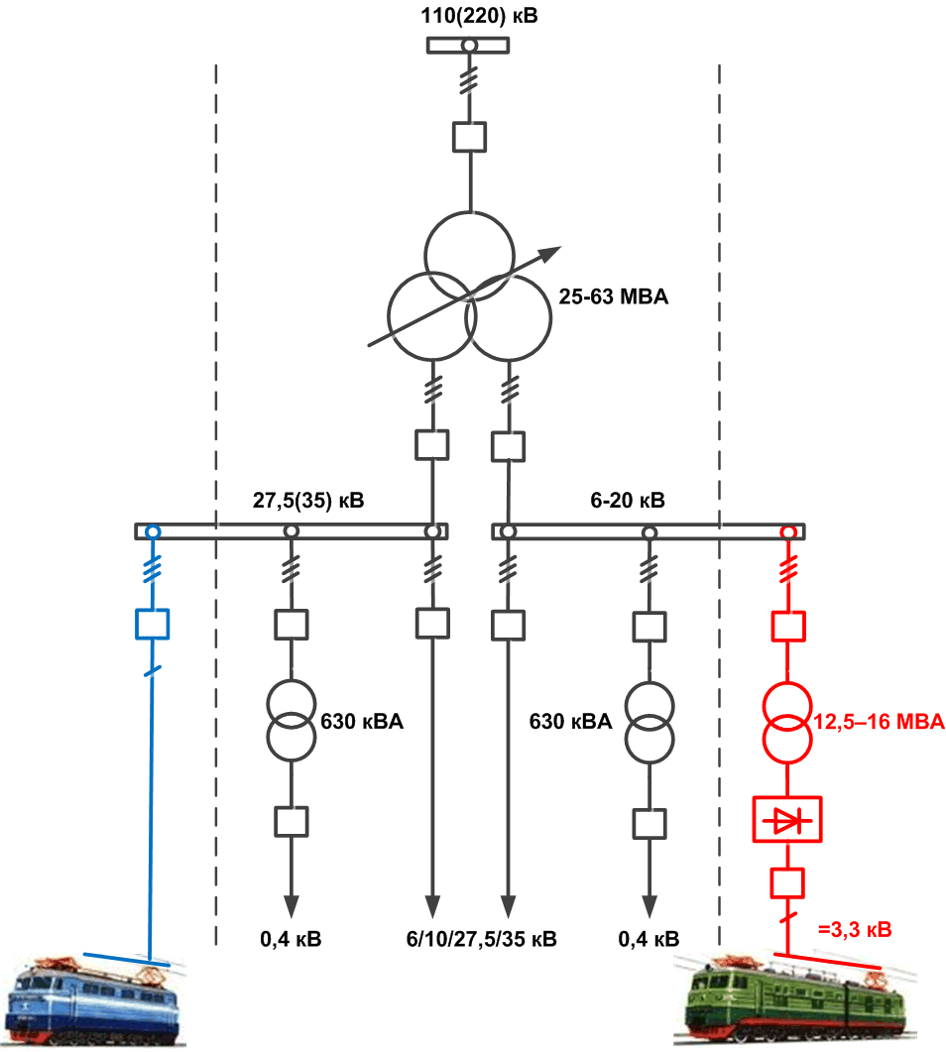
Основная специализация на примере схемы силовых цепей тяговой подстанции железных дорог
Производство НИИЭФА-ЭНЕРГО
(включая АСУ ТП)
Notes:
4

Slide 5
Виды выполняемых работ
разработка и конструирование
проектирование
производство
испытания
монтаж
наладка
обучение, сервисное и гарантийное обслуживание

Slide 6
Виды производимого оборудования
распределительные устройства низкого напряжения
переменного и постоянного тока (до 1 кВ)
распределительные устройства среднего напряжения
– переменного тока до 35 кВ
– постоянного тока до 4 кВ
трансформаторное оборудование 35/0,4 кВ мощностью
до 16 МВА
статические преобразователи электроэнергии
фильтркомпенсирующие устройства
системы управления

Slide 7
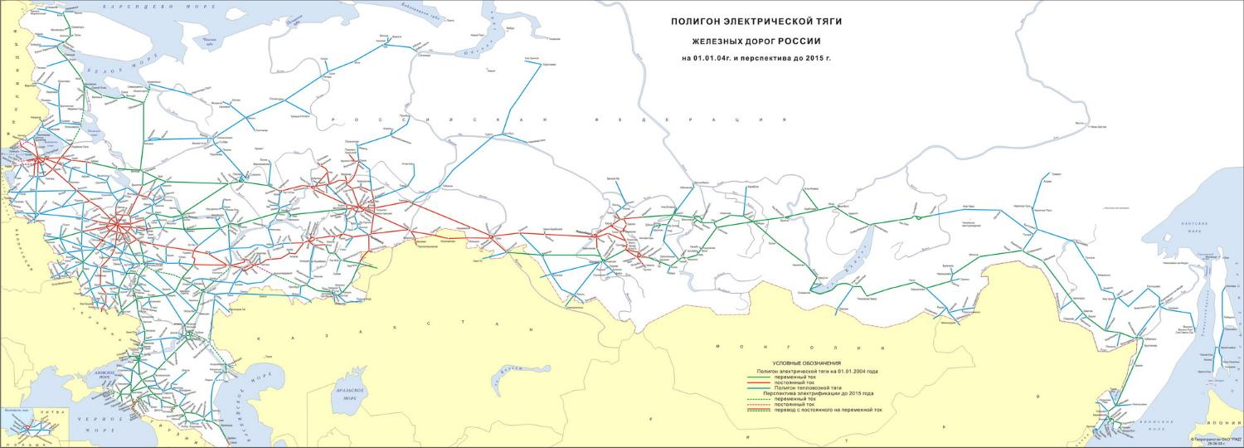
Железные дороги России
Российские железные дороги общей протяженностью 85,2 тыс. км из них электрифицированных 43,3 тыс. км - переменный ток 24,7 тыс. км - постоянный ток 18,6 тыс. км Всего тяговых подстанций - 1412

Slide 8
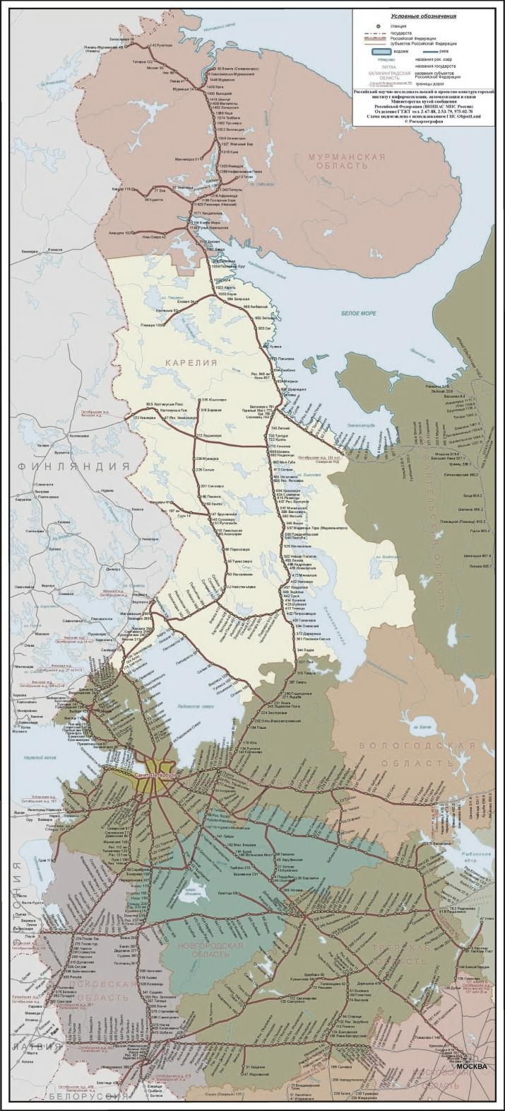
Октябрьская железная дорога
Перевод участка с постоянного тока на переменный ток Мурманск-Лоухи
(445 км)
2001-2002 годы
Новая электрификация
Волховстрой-Беломорск
Волховстрой-Череповец
(1010 км)
2004-2007 годы
Реконструкция участка для скоростного движения
Санкт-Петербург-Бусловская (157 км)
2010 год
Электрификация участка
Мга-Гатчина-Ивангород (191 км)
2004-2012 годы
Реконструкция участка для скоростного движения
Санкт-Петербург-Москва (635 км)
2007-2009 годы

Slide 9
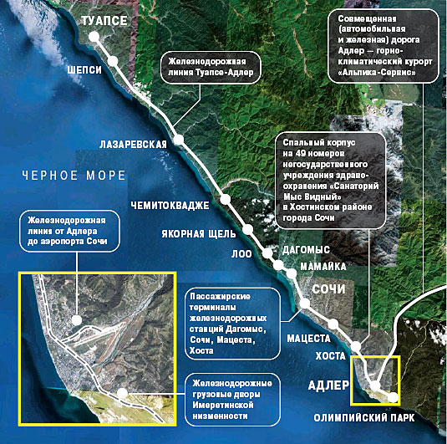
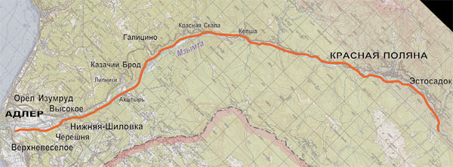
Железные дороги Реконструкция транспортной инфраструктуры к олимпиаде в Сочи
Электрификация участка Адлер-Альпика-Сервис (50 км)
2011-2012 годы
и усиление электроснабжение участка Туапсе-Адлер (103 км)
2007-2010 годы

Slide 10
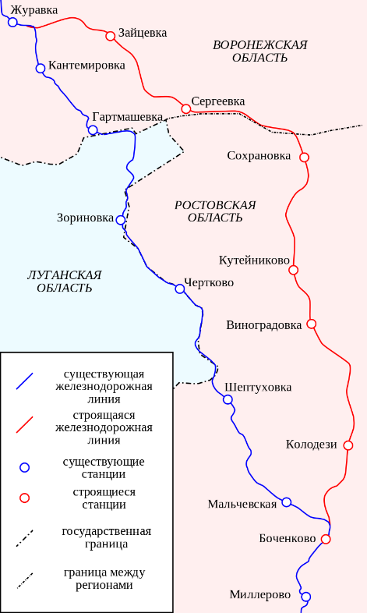
Железные дороги Новая железнодорожная линия Журавка-Миллерово – обход Украины
Протяженность – 122,5 км
Полная реконструкция ТП – Старая Станица, Журавка
Строительство новых ТП – Сергеевка, Колодези, Кутейниково
Пост секционирования – 7 шт.
Старая Станица

Slide 11
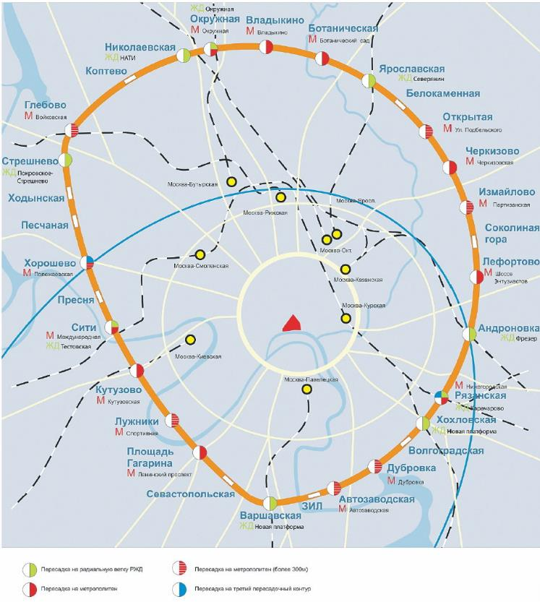
Железные дороги Реконструкция и развитие Малого кольца Московской ж.д.
Протяженность - 54 км
Тяговые подстанции – Белокаменная,
Москва-Киевская,
Покровское-Стрешнево,
Андроновка,
Окружная
Посты секционирования - Пресня-Лихоборы, Белокаменная-Андроновка

Slide 12
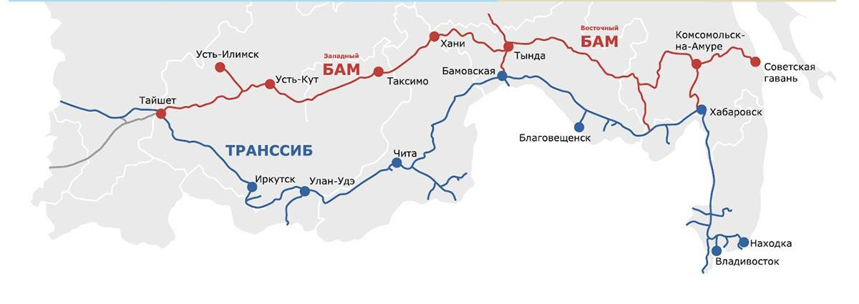
Железные дороги Реконструкция объектов Восточного полигона и БАМа
Проект 2014-2023
Протяженность - более 10 тыс. км
Мероприятия | Дороги
 | Показатели | З-СИБ | КРАС | В-СИБ | ЗАБ | ДВОСТ
Строительство тяговых подстанций, шт. | 6 | 1 | - | - | 3 | 2
Техническое перевооружение тяговых подстанций, шт. | 118 | 8 | 15 | 63 | 24 | 8
Техническое перевооружение контактной сети, км | 2581 | 116 | 550 | 554 | 520 | 841

Slide 13
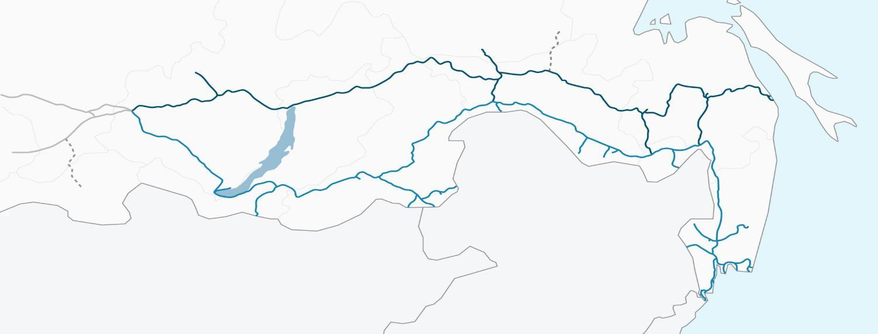
Железные дороги Этапы электрификации ж.д. линий Байкало-Амурской магистрали
Проект до 2030
II Этап – 3066 км
Нерюнгри-Груз.
Эльга
I Этап – 833 км
Усть-Илимск
Таксимо
Комсомольск-на-Амуре
Тында
Тайшет
Бамовская
Нов.Ургал
Ванино
Курагино
Волочаевка ll
Карымская
Известковая
Кызыл
Ленинск
Наушки
Забайкальск
Китай
Смоляниново
Монголия
Барановский
*
Находка
Камышовая
Наименование участков | Протяженностькм | Инвестиции по проекту, млрд руб.
I этап до 2023 г. Волочаевка – Комсомольск-Сортировочный – Ванино | 833 | 116,2
II этап до 2030 г. Таксимо – Тында - Бамовская и Тында – Нерюнгри-Грузовая, Тында – Комсомольск-Сортировочный и Новый Ургал – Известковая | 3066 | 410,1
Итого | 3899 | 526,3

Slide 14
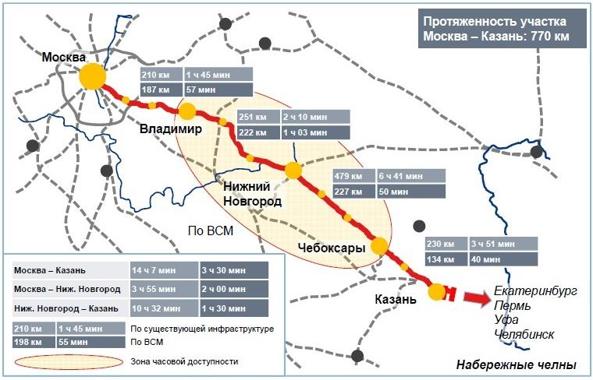
Железные дороги ВСМ Москва-Казань общая информация
Протяженность - 770 км
Строительство новых тяговых подстанций – 15 шт., мощность - 663 МВА
Реконструкция электрических подстанций 220 кВ – 10 шт.

Slide 15
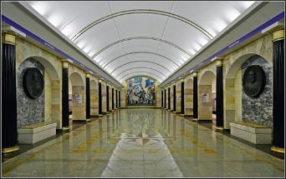
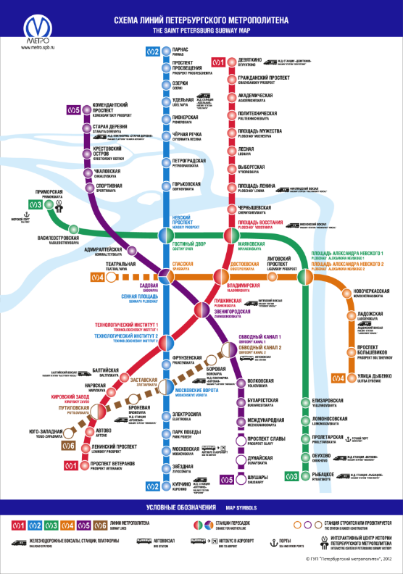
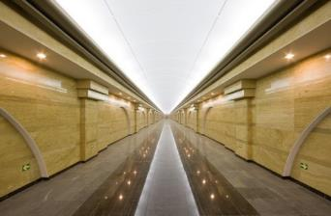
Производство оборудования для тяговых подстанций и тяговой сети метрополитенов - Петербургский метрополитен
С 2004 года более 20 объектов

Slide 16
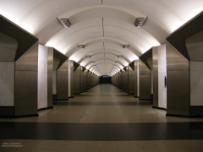
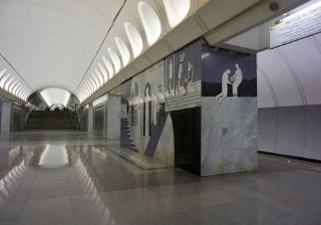
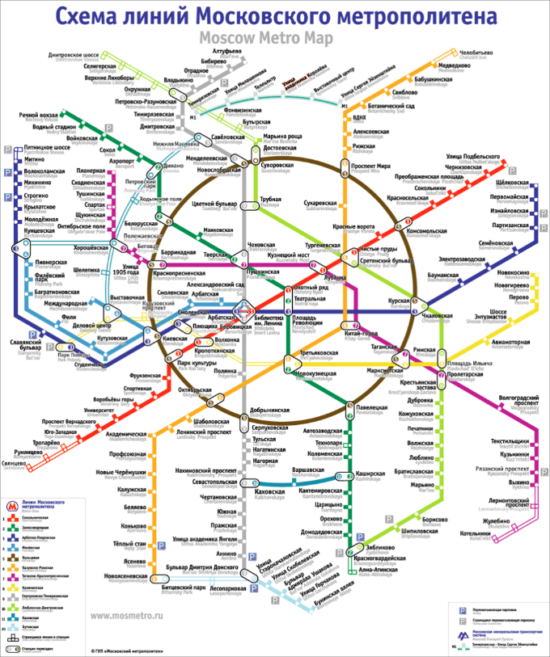
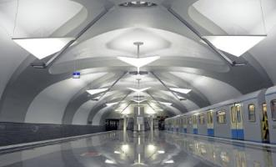
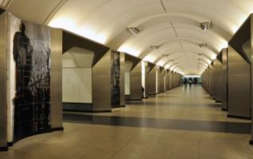
Производство оборудования для тяговых подстанций и тяговой сети метрополитенов - Московский метрополитен
С 2009 года более 60 объектов

Slide 17
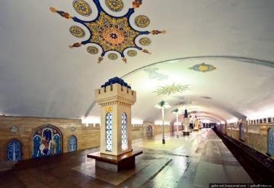
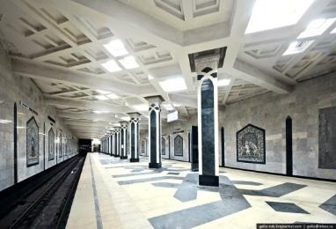
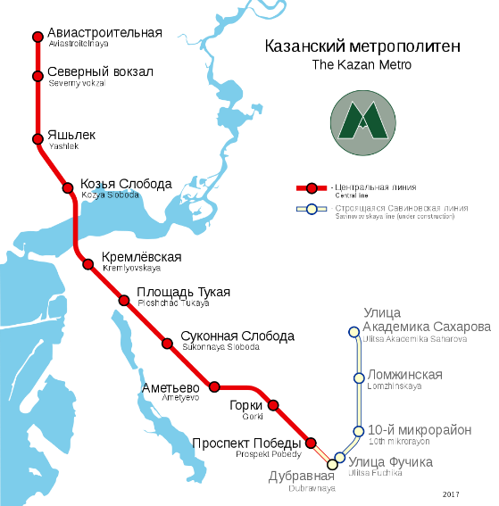
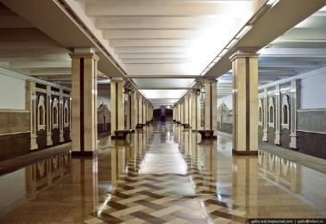
Производство оборудования для тяговых подстанций и тяговой сети метрополитенов - Казанский метрополитен
С 2006 года более 11 объектов

Slide 18
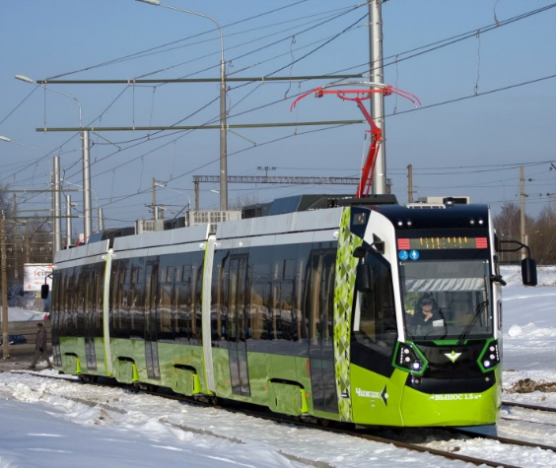
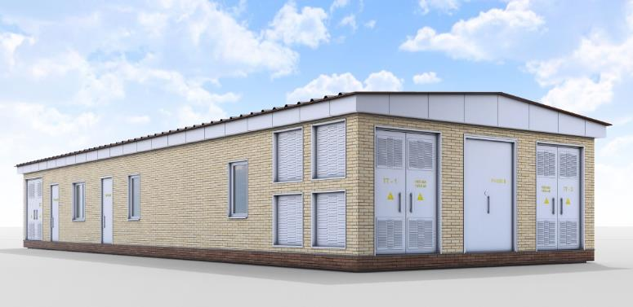
Городской электрический транспорт Первая линия легкорельсового транспорта в РФ ООО «Транспортная концессионная компания»
Объект: «Создание, реконструкция трамвайной сети в Красногвардейском районе по концессионному соглашению с правительством Санкт-Петербурга»
Работы ООО «НИИЭФА-ЭНЕРГО» на объекте:
Реконструкция тяговых подстанций №79, 85 и 87;
Строительство тягово-понизительной подстанции «Депо» на базе БКТПБ;
Строительство временной тяговой подстанции на базе утепленных модулей №25-В;
Строительство тяговой подстанции «Коммуны» на базе БКТПБ;
Поставка шкафов питания контактной сети и нетяговых потребителей.
В первые в России была реализована рекуперация на городском электрическом транспорте на постоянной основе

Slide 19
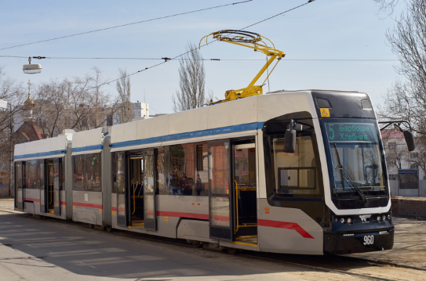
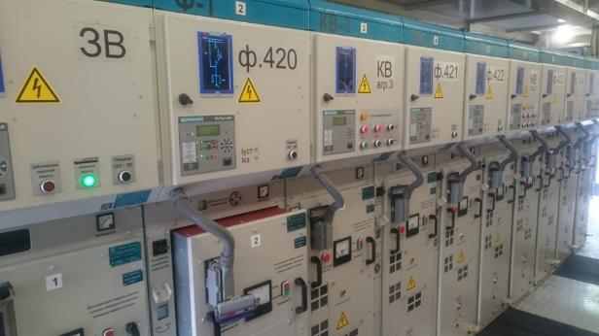
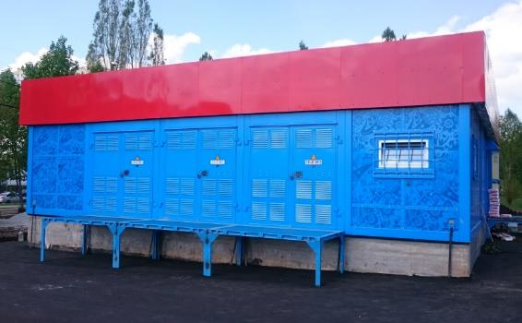
Городской электрический транспорт Трамвайная линия в г. Самара
Объект: «Строительство трамвайной линии к стадиону Самара арена к чемпионату мира по футболу 2018»
Работы ООО «НИИЭФА-ЭНЕРГО» на объекте:
1. Строительство тяговых подстанций
№31, 36, 42 базе утепленных модулей;
2. Реконструкция системы телемеханики и
диспетчеризации на 34-х тяговых подстанциях
3. Поставка шкафов питания контактной сети.

Slide 20
Порядок допуска электротехнической продукции к применению в электроустановках железнодорожной инфраструктуры
ГОСТ 33477-2015 «Система разработки и постановки продукции на производство (СРПП). Технические средства железнодорожной инфраструктуры. Порядок разработки, постановки на производство и допуска к применению»
СТО РЖД 07.003-2018 «Устройства электрификации и электроснабжения. Порядок разработки, постановки на производство и допуска к применению продукции, предназначенной для использования в электроустановках»

Slide 21
Порядок допуска электротехнической продукции к применению в электроустановках железнодорожной инфраструктуры
Для электротехнической продукции специального применения: контактная сеть, распределительные устройства постоянного тока 3,3 кВ, переменного тока 25 и 2х25 кВ, посты секционирования, пункты группировки, преобразователи, быстродействующие выключатели 3,3 кВ – стандартами предусматривается полный цикл постановки изделий на производство:
Разработка и согласование с РЖД технического задания
Выпуск конструкторской документации
Изготовление и испытания опытных образцов, установочной партии с участием представителей РЖД
Подконтрольная эксплуатация в течение не менее одного года в действующей электроустановке РЖД

Slide 22
Порядок допуска электротехнической продукции к применению в электроустановках железнодорожной инфраструктуры
Для электротехнической продукции общепромышленного применения: трехфазные распределительные устройства высокого напряжения 110, 220 кВ, среднего напряжения 6, 10, 20, 35 кВ, низковольтные распределительные устройства 0,4 кВ, понижающие силовые трансформаторы, кабельная продуцкия – стандартами предусматривается упрощенный порядок допуска к применению – по заявлению изготовителя уполномоченным подразделением РЖД проводится экспертиза документации

Slide 23
Порядок допуска электротехнической продукции к применению в электроустановках железнодорожной инфраструктуры
Для организации экспертизы заявитель представляет на рассмотрение Трансэнерго – филиала ОАО «РЖД»:
а) заявку на проведение экспертизы
б) копию технических условий, по которым выпускается продукция
в) копию руководства по эксплуатации на продукцию
г) копию сертификата соответствия или декларации о соответствии на продукцию
д) расчет показателей локализации продукции по типовой методике утв. распоряжением ОАО «РЖД» 21.04.2016 г. № 721р
е) копию свидетельства об утверждении типа средства измерений (только на продукцию, обладающую признаками средства измерений)
ж) копию методик поверки и калибровки (только на продукцию, обладающую признаками средства измерений, в тех случаях, когда методики поверки и калибровки не стандартизованы на национальном или межгосударственном уровне)

